Slide 1
Hari Raya Orang Yahudi
Festival Kunci untuk Memahami Orang Israel dan Orang Kristen Masa Kini
Dr. Rick Griffith, Singapore Bible College www.biblestudydownloads.com

Slide 2
Pola Kerja Singapore

Slide 3
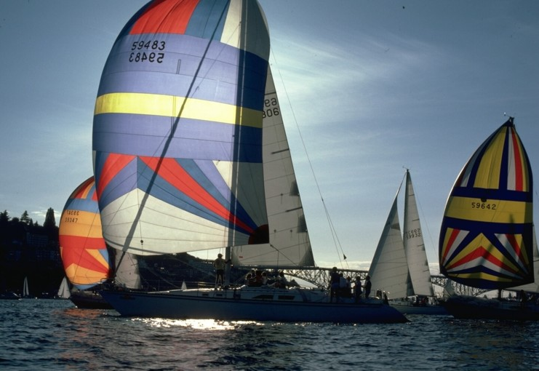
179
Mengapa harus istirahat?

Slide 4
Penanggalan Yahudi
180
Menurut pemerintah
Menurut agama
Menurut perhitungan

Slide 5
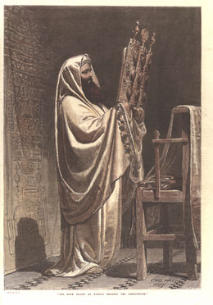
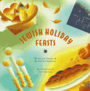
Hari Raya di Alkitab
181
Perayaan hari khusus menurut Perjanjian Lama

Slide 6
Siklus Urutan Hari Raya (Im. 23)
180
Pengangkatan
Pertobatan
(Tabernakel/ Pondok Daun)
Kerajaan
Roh Kudus
(Pentakosta)
Kebangkitan
(Panen Perdana)
Pemisahan
(Roti tidak beragi)
Penebusan
Perayaan kunci tanpa ziarah
Ziarah diwajibkan
Notes:
http://images.google.com/imgres?imgurl=www.rigal.freeserve.co.uk/jewish/calendar/calenda2a.gif&imgrefurl=http://www.rigal.freeserve.co.uk/jewish/calendar/jcalendar2.htm&h=398&w=477&prev=/images%3Fq%3DJewish%2BCalendar%2BDiagram%26svnum%3D10%26hl%3Den%26lr%3D%26ie%3DUTF-8%26oe%3DUTF-8

Slide 7
Siklus Urutan Hari Raya (Im. 23)
180
Pengangkatan
Pertobatan
(Tabernakel/ Pondok Daun)
Kerajaan
Roh Kudus
(Pentakosta)
Kebangkitan
(Panen Perdana)
Pemisahan
(Roti tidak beragi)
Penebusan
Perayaan kunci tanpa ziarah
Ziarah diwajibkan
Notes:
http://images.google.com/imgres?imgurl=www.rigal.freeserve.co.uk/jewish/calendar/calenda2a.gif&imgrefurl=http://www.rigal.freeserve.co.uk/jewish/calendar/jcalendar2.htm&h=398&w=477&prev=/images%3Fq%3DJewish%2BCalendar%2BDiagram%26svnum%3D10%26hl%3Den%26lr%3D%26ie%3DUTF-8%26oe%3DUTF-8

Slide 8
Ringkasan Hari Raya Israel
183
Dibagi biasanya dalam 2 bulan
Gembira dan muram
Di Yerusalem dan di rumah
Dirancang berdasarkan siklus pertanian

Slide 9
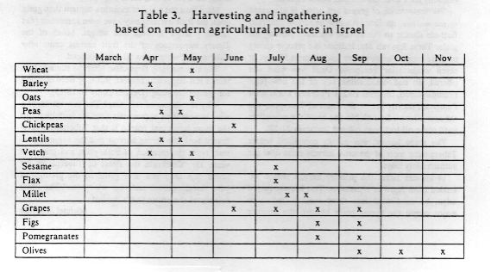
Panen berlangsung Apr-Nov
183
http://www.wcg.org/lit/law/festivals/harvest.htm
Notes:
http://www.wcg.org/lit/law/festivals/harvest.htm

Slide 10
Ringkasan Hari Raya Israel
183
Dibagi biasanya dalam 2 bulan
Gembira dan muram
Di Yerusalem dan di rumah
Dirancang berdasarkan siklus pertanian
Mempersatukan seluruh bangsa
Menyediakan waktu istirahat—tapi mengapa harus diatur?
Fokus pada masa lalu dan masa depan

Slide 11
I. Bangsa Israel beristirahat untuk menjaga perjalanan rohani bersama Allah
180
Setiap laki-laki Yahudi menghadiri tiga perayaan setiap tahun untuk mengingat berkat-berkat yang Allah berikan dalam hidup mereka (Kel 23:14-19).

Slide 12
Paskah: Perayaan Ziarah #1
184
(Panen Perdana)
(Roti Tidak Beragi)
Perayaan Ziarah dilingkari dan dicetak hijau
Notes:
http://images.google.com/imgres?imgurl=www.rigal.freeserve.co.uk/jewish/calendar/calenda2a.gif&imgrefurl=http://www.rigal.freeserve.co.uk/jewish/calendar/jcalendar2.htm&h=398&w=477&prev=/images%3Fq%3DJewish%2BCalendar%2BDiagram%26svnum%3D10%26hl%3Den%26lr%3D%26ie%3DUTF-8%26oe%3DUTF-8

Slide 13
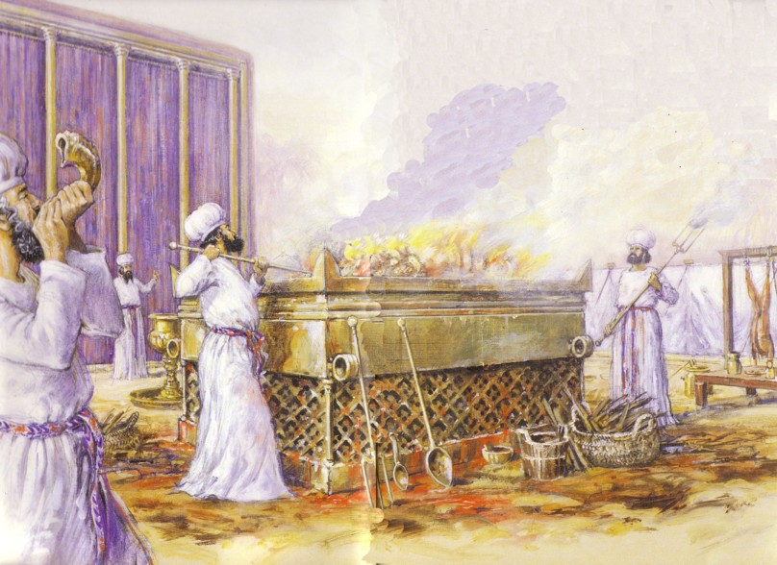
Orang Yahudi sering mempersembahkan Korban Bakaran Utuh

Slide 14
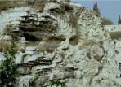
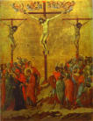
Domba Paskah

Slide 15
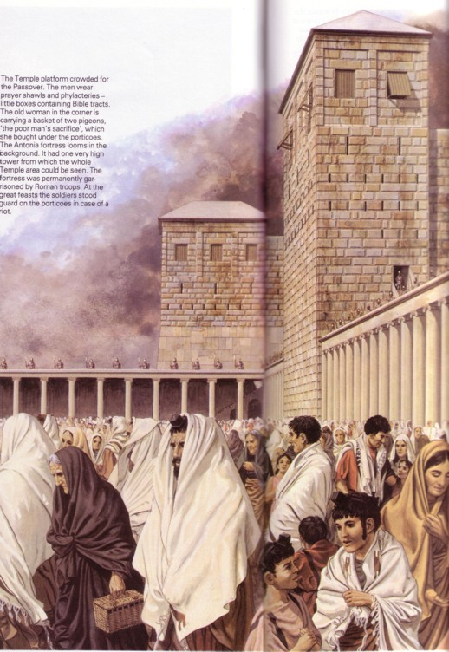
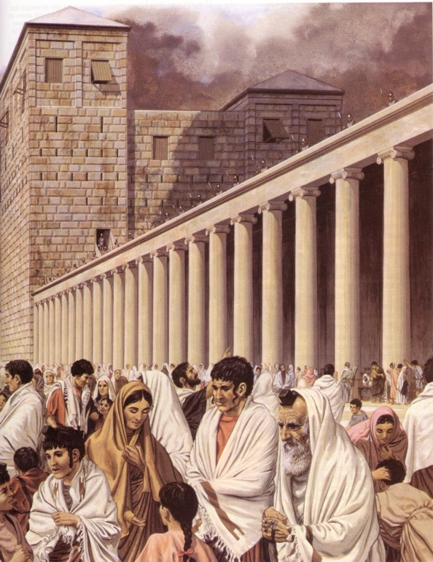
Di jaman PB, 100.000 orang Yahudi datang ke Bait Suci!

Slide 16
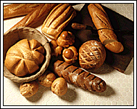
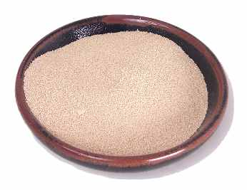
Hari Raya Roti Tidak Beragi
184
Notes:
www.stephenwilliamson.com/ Hobbies/bakin.htm (Yeast bloom)

Slide 17
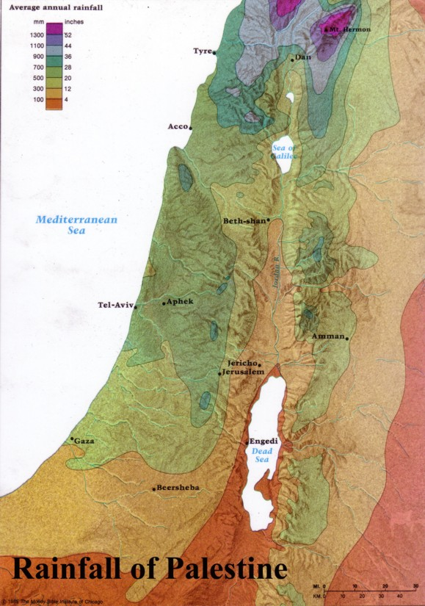
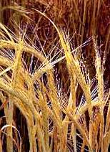
Panen Perdana: Berkas Persembahan Unjukan
184
Setelah panen di daerah utara Israel
Dibawa ke Yerusalem (selatan)

Slide 18
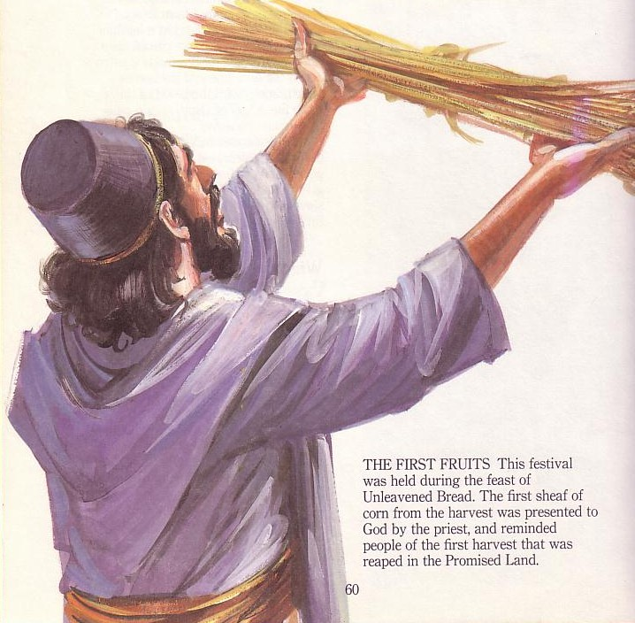
Persembahan buah sulung di Bait Suci
184
Setelah panen di daerah utara Israel
Dibawa ke Yerusalem (selatan)
Dipersembahkan di hadapan TUHAN

Slide 19
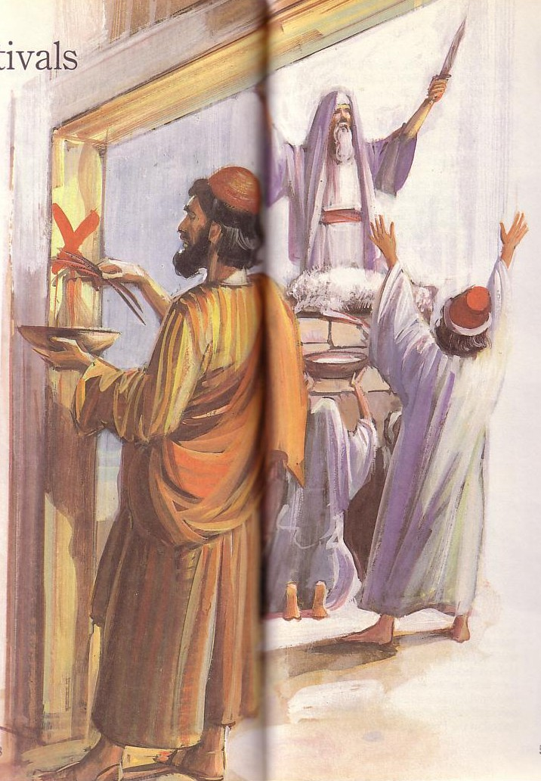
Pentingnya Sejarah Paskah
184

Slide 20
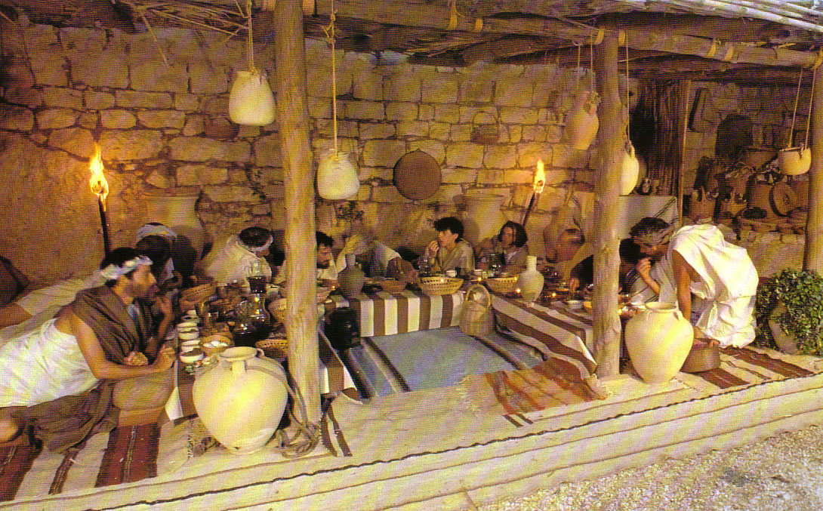
Duduk di Perjamuan Paskah bersama Yesus

Slide 21
Paskah Masa Kini

Slide 22
“Membakar Semua Ragi!”

Slide 23
Paskah: Perayaan Ziarah #1
184
Kebangkitan
(Panen Perdana)
Pemisahan
(Roti Tidak Beragi)
Penebusan
Perayaan Ziarah dilingkari dan dicetak hijau
Notes:
http://images.google.com/imgres?imgurl=www.rigal.freeserve.co.uk/jewish/calendar/calenda2a.gif&imgrefurl=http://www.rigal.freeserve.co.uk/jewish/calendar/jcalendar2.htm&h=398&w=477&prev=/images%3Fq%3DJewish%2BCalendar%2BDiagram%26svnum%3D10%26hl%3Den%26lr%3D%26ie%3DUTF-8%26oe%3DUTF-8

Slide 24
Pentakosta: Perayaan Ziarah #2
184
(Pentakosta)
Kebangkitan
(Panen Perdana)
Pemisahan
(Roti Tidak Beragi)
Penebusan
Perayaan Ziarah dilingkari dan dicetak hijau
Notes:
http://images.google.com/imgres?imgurl=www.rigal.freeserve.co.uk/jewish/calendar/calenda2a.gif&imgrefurl=http://www.rigal.freeserve.co.uk/jewish/calendar/jcalendar2.htm&h=398&w=477&prev=/images%3Fq%3DJewish%2BCalendar%2BDiagram%26svnum%3D10%26hl%3Den%26lr%3D%26ie%3DUTF-8%26oe%3DUTF-8

Slide 25
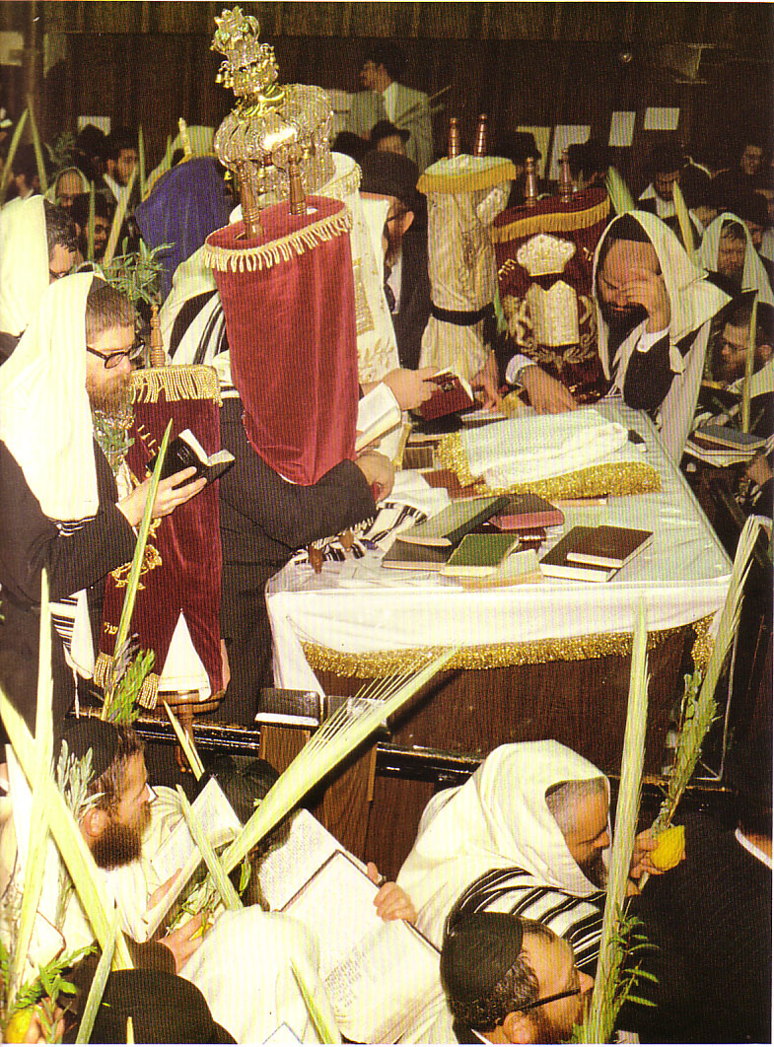
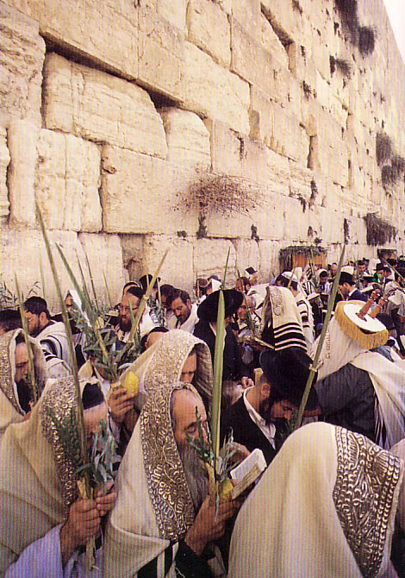
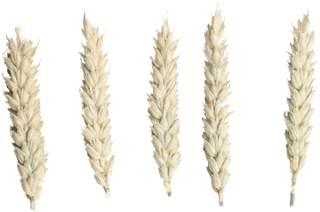
Merayakan Panen Jelai

Slide 26
Pentakosta: Perayaan Ziarah #2
184
Roh
Kudus
(Pentakosta)
Kebangkitan
(Panen Perdana)
Pemisahan
(Roti Tidak Beragi)
Penebusan
Perayaan Ziarah dilingkari dan dicetak hijau
Notes:
http://images.google.com/imgres?imgurl=www.rigal.freeserve.co.uk/jewish/calendar/calenda2a.gif&imgrefurl=http://www.rigal.freeserve.co.uk/jewish/calendar/jcalendar2.htm&h=398&w=477&prev=/images%3Fq%3DJewish%2BCalendar%2BDiagram%26svnum%3D10%26hl%3Den%26lr%3D%26ie%3DUTF-8%26oe%3DUTF-8

Slide 27
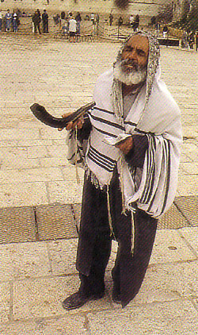
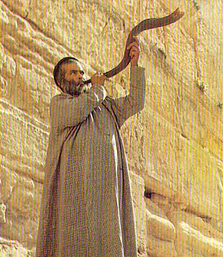
Rosh Hashanah (Tahun Baru)
184
Roh
Kudus
(Pentakosta)
Kebangkitan
(Panen Perdana)
Pemisahan
(Roti Tidak Beragi)
Penebusan
Perayaan Ziarah dilingkari dan dicetak hijau
Notes:
http://images.google.com/imgres?imgurl=www.rigal.freeserve.co.uk/jewish/calendar/calenda2a.gif&imgrefurl=http://www.rigal.freeserve.co.uk/jewish/calendar/jcalendar2.htm&h=398&w=477&prev=/images%3Fq%3DJewish%2BCalendar%2BDiagram%26svnum%3D10%26hl%3Den%26lr%3D%26ie%3DUTF-8%26oe%3DUTF-8

Slide 28
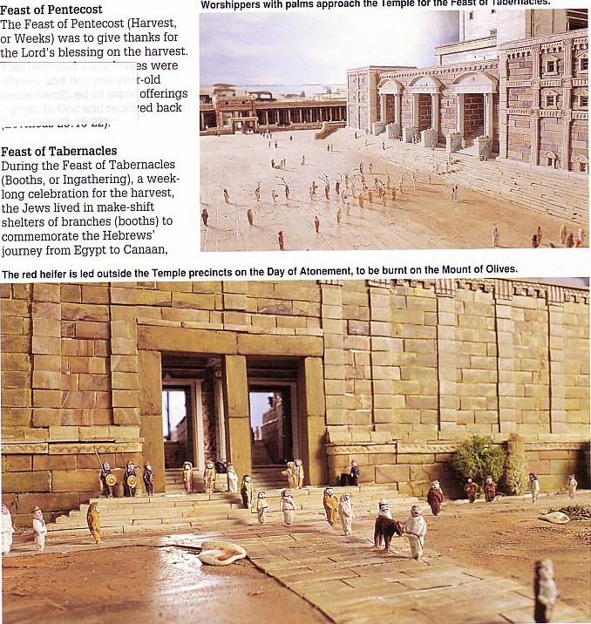
Yom Kippur (Hari Pengampunan Dosa)
184

Slide 29
Tabernakel: Perayaan Ziarah #3
184
(Tabernakel/Pondok Daun)
Roh
Kudus
(Pentakosta)
Kebangkitan
(Panen Perdana)
Pemisahan
(Roti Tidak Beragi)
Penebusan
Perayaan Ziarah dilingkari dan dicetak hijau
Notes:
http://images.google.com/imgres?imgurl=www.rigal.freeserve.co.uk/jewish/calendar/calenda2a.gif&imgrefurl=http://www.rigal.freeserve.co.uk/jewish/calendar/jcalendar2.htm&h=398&w=477&prev=/images%3Fq%3DJewish%2BCalendar%2BDiagram%26svnum%3D10%26hl%3Den%26lr%3D%26ie%3DUTF-8%26oe%3DUTF-8

Slide 30
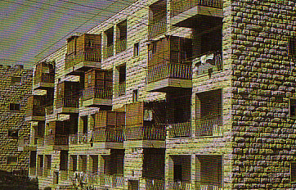
Hari Raya Pondok Daun
Imamat 23:42-43
“Di dalam pondok-pondok daun kamu harus tinggal tujuh hari lamanya, setiap orang asli di Israel harusalah tinggal di dalam pondok-pondok daun, supaya diketahui oleh keturunanmu, bahwa Aku telah menyuruh orang Israel tinggal di pondok-pondok daun selama Aku menuntun mereka sesudah keluar dari tanah Mesir, Akulah TUHAN, Allah-mu.”
184

Slide 31
Hari Raya Tabernakel
184
Ulangan 16:13
“Hari raya Pondok Daun haruslah kaurayakan tujuh hari lamanya, apabila engkau selesai mengumpulkan hasil tempat pengirikanmu dan tempat pemerasanmu.

Slide 32
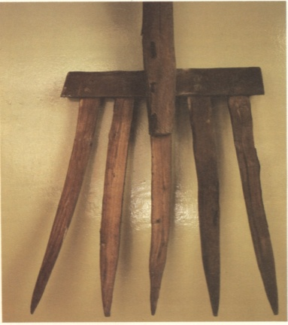
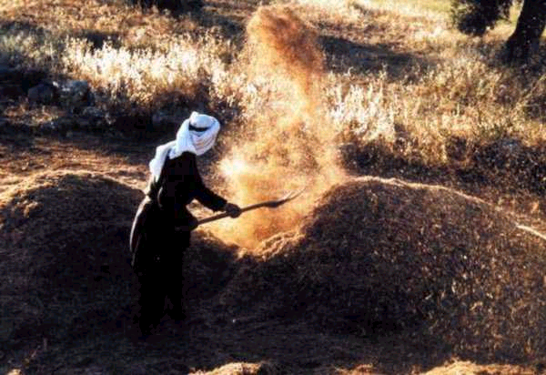
Tabernakel = Panen Terakhir
184
Penampian = Peristiwa saat Yesus datang kembali:
Penghakiman bangsa-bangsa (Mat. 13:30, 39; Why. 14:15)
Pemuliaan = mengikuti Kerajaan Allah (Mat. 17:4)

Slide 33
Tabernakel: Perayaan Ziarah #3
184
(Tabernakel/Pondok Daun)
Kerajaan
Roh
Kudus
(Pentakosta)
Kebangkitan
(Panen Perdana)
Pemisahan
(Roti Tidak Beragi)
Penebusan
Perayaan Ziarah dilingkari dan dicetak hijau
Notes:
http://images.google.com/imgres?imgurl=www.rigal.freeserve.co.uk/jewish/calendar/calenda2a.gif&imgrefurl=http://www.rigal.freeserve.co.uk/jewish/calendar/jcalendar2.htm&h=398&w=477&prev=/images%3Fq%3DJewish%2BCalendar%2BDiagram%26svnum%3D10%26hl%3Den%26lr%3D%26ie%3DUTF-8%26oe%3DUTF-8

Slide 34
Tiga Perayaan lain yang tidak diperintahkan di Alkitab…

Slide 35
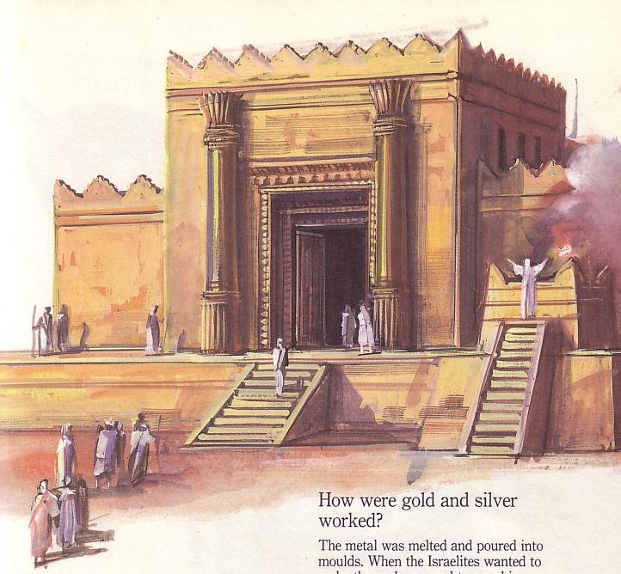
Selama 400 tahun tahun(959-586 SM), kehidupan Bangsa Yahudi berada di sekeliling bait Suci yang dibangun Salomo
Agama Yahudi di Israel dan Penyebaran orang Yahudi
(lanjutan)
184

Slide 36
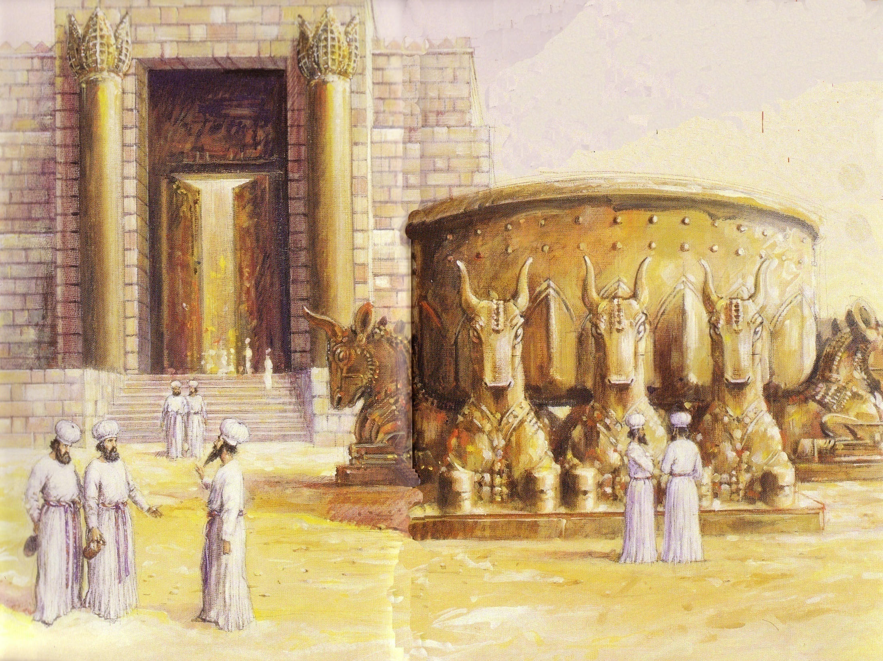
Orang Yahudi mempertahankan kekudusan di bejana pembasuhan
Bait Suci Dihancurkan!
Hari ke-9 di bulan Ab (Av)
• 586 SM
• 70 M

Slide 37
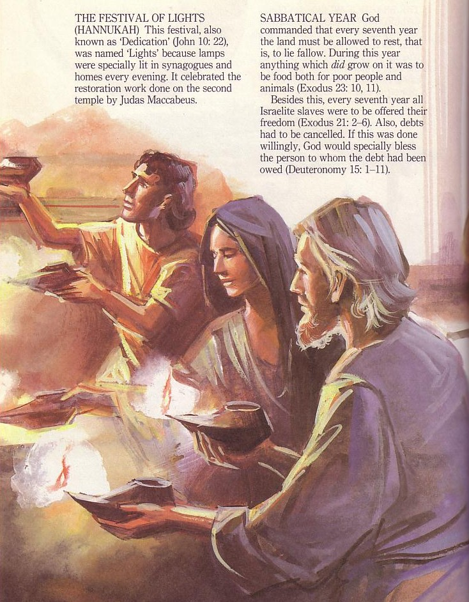
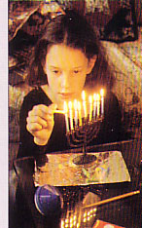
Hanukkah (Hari Raya Cahaya) memperingati kemenangan Judas Maccabeus atas Kekaisaran Seleukus di 164 SM
184
Tujuh (7) Kaki Dian/Menorah (Biasa)
Sembilan (9)
Kaki Dian (Hanukkah)

Slide 38
Purim: Undian Kemenangan
184

Slide 39
I. Bangsa Israel beristirahat untuk menjaga perjalanan rohani bersama Allah
180
Setiap laki-laki Yahudi menghadiri tiga perayaan setiap tahun untuk mengingat berkat-berkat yang Allah berikan dalam hidup mereka (Kel 23:14-19).
Menjaga hari Sabat adalah perintah penting dari Allah karena menandakan perjanjian Israel dengan Tuhan yang kudus (31:12-17).

Slide 40
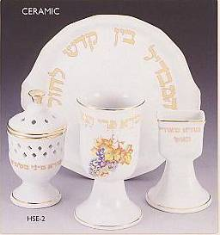
Sabat
182

Slide 41
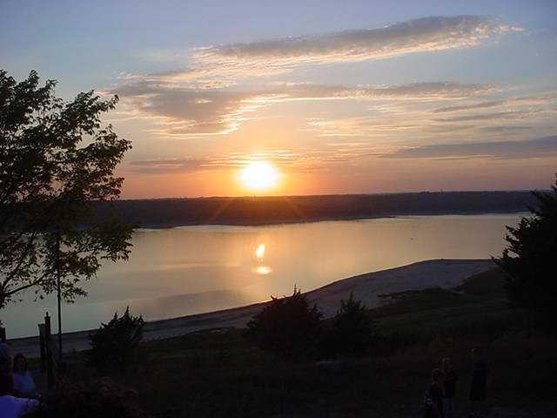
182
I. Bangsa Israel beristirahat untuk menjaga perjalanan rohani bersama Allah
Setiap laki-laki Yahudi menghadiri tiga perayaan setiap tahun untuk mengingat berkat-berkat yang Allah berikan dalam hidup mereka (Kel 23:14-19).
Menjaga hari Sabat adalah perintah penting dari Allah karena menandakan perjanjian Israel dengan Tuhan yang kudus (31:12-17).
Salah satu pelanggaran terhadap perhentian kudus adalah menyalakan api di hari Sabat (35:1-3).

Slide 42
II. Kita juga membutuhkan waktu kudus untuk beristirahat dan merenungkan karya tangan Allah dalam hidup kita.
Waktu kudus?
Seperti bangsa Israel, kita butuh merayakan perhentian yang kudus setiap tahun.
Seperti bangsa Israel, kita butuh merayakan perhentian yang kudus setiap minggu.

Slide 43
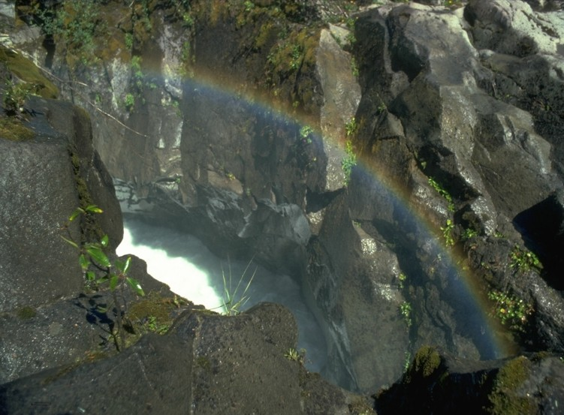
Ide Utama: Ambil waktu istirahat yang kudus!

Slide 44
Pertanyaan untuk Diskusi
Apa yang sebenarnya kita katakan ketika kita mengeluh bahwa kita tidak punya waktu untuk istirahat?
Bagaimana hari raya “Kristen” kita seperti Natal dapat menjadi lebih bermakna secara rohani dan lebih bersifat istirahat?
Dengan cara apa Allah berbicara pada Anda untuk menyediakan waktu kudus?

Slide 45
Apa saja Persamaan yang diulang melalui Hari Raya Kristiani Masa Kini?
Minggu Sengsara
Paskah
Natal
Perjamuan Kudus
Baptisan? (Tapi hal ini hanya terjadi satu kali untuk setiap orang)

Slide 46
Black

Slide 47
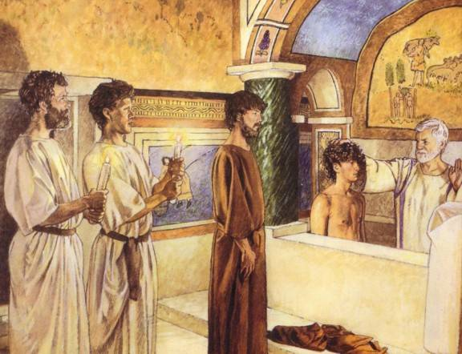
Baptisan Kristen Mula-Mula

Slide 48
Syarat-syarat Baptisan
Tiga tahun pengajaran
Prosedur sampai Baptisan di hari Minggu
Kamis: Pembasuhan total
Jumat: doa puasa
Sabtu: penumpangan tangan, pengusiran roh jahat
Sabtu malam: berjaga-jaga dengan panduan
Minggu: berdoa untuk baptisan yang akan diterima, diurapi dengan minyak, ditanyai 3 pertanyaan, dibaptis telanjang (pertama anak-anak, kemudian laki-laki, kemudian perempuan)

Slide 49
Sikap terhadap Orang yang Tidak Dibaptis
Diperlakukan hampir sama seperti non-Kristen
Tidak berinisiatif meminta untuk dibaptis
Harus meninggalkan kebaktian di gereja sebelum Perjamuan Kudus dilakukan

Slide 50
Larangan untuk mempertahan kekudusan di bejana pembasuhan

Slide 51
Black

Slide 52
Link survey PL di BibleStudyDownloads.org
Dapatkan slide ini tanpa biaya
Notes:
Old Testament Survey PPT in Bahasa Indonesia

